Slide 1
9장. 네임서버 설치와 운영

Slide 2
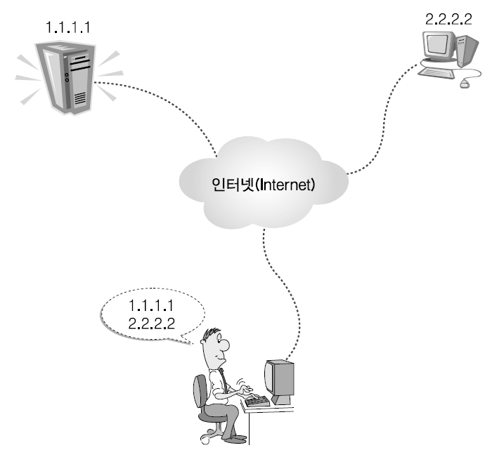
네임 서버 개요 (1) [p466~p469]
네임 서버 = DNS(Domain Name System) 서버
도메인 이름을 IP 주소로 변환시켜 주는 역할 = 이름 해석(Name Resolution)
예) www.nate.com → 211.234.241.204
①가장 초기의 네트워크 접속 방법
컴퓨터가 몇 대 안 됨
사용자가 모두 외워서 직접 IP주소로 접근함

Slide 3
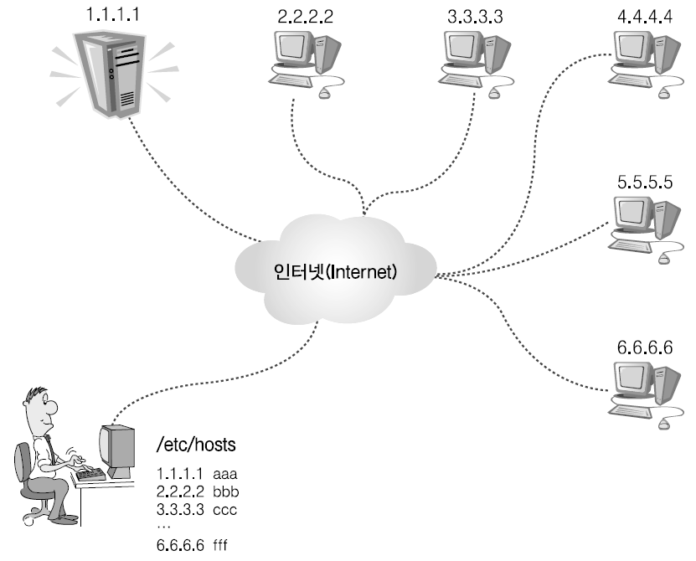
네임 서버 개요 (2) [p466~p469]
② hosts 파일을 이용하여 네트워크 접속
인터넷에 연결된 컴퓨터가 수십 ~ 수백대로 늘어남
‘hosts’ 파일에 URL과 IP주소를 기록해 놓는 방식 사용
예) 127.0.0.1 localhost
::1 localhost
102.54.94.97 rhino.acme.com
38.25.63.10 x.acme.com
Windows
C:\Windows\system32\ drivers\etc\hosts
리눅스
/etc/hosts

Slide 4
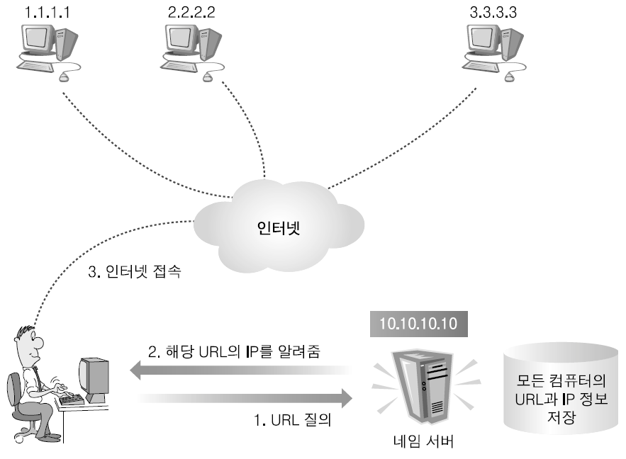
네임 서버 개요 (3) [p466~p469]
③ 네임 서버를 이용하여 네트워크 접속
기하급수적으로 늘어나는 네트워크 상의 컴퓨터에 대한 모든 IP 정보를 파일 하나에 기록하는 것은 무리
이름 해석(Name Resolution)을 전문적으로 해 주는 서버 컴퓨터가 필요해짐 (=DNS 서버 = 네임 서버)
전화 안내 서비스인 114와 같은 역할
네임 서버는 인터넷에서 변화하는 모든 컴퓨터의 URL과 IP 정보를 거의 실시간으로 제공하므로, 사용자는 더 이상 URL에 해당하는 IP주소를 신경 쓸 필요가 없어짐.
URL만 알고 있으면 어디서든지 해당하는 컴퓨터에 접속

Slide 5
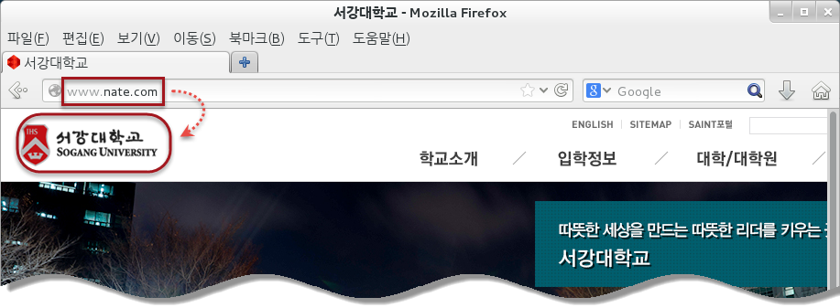
<실습1> /etc/host 파일 설정 확인 [p469]
실습목표
/etc/hosts 파일의 작동을 이해한다.
네임 서버가 하는 기본적인 역할을 이해한다.
IP주소를 얻기 위해 어떤 순서로 작동하는지 확인한다.
결과 화면 (엉뚱한 사이트로 접속)

Slide 6
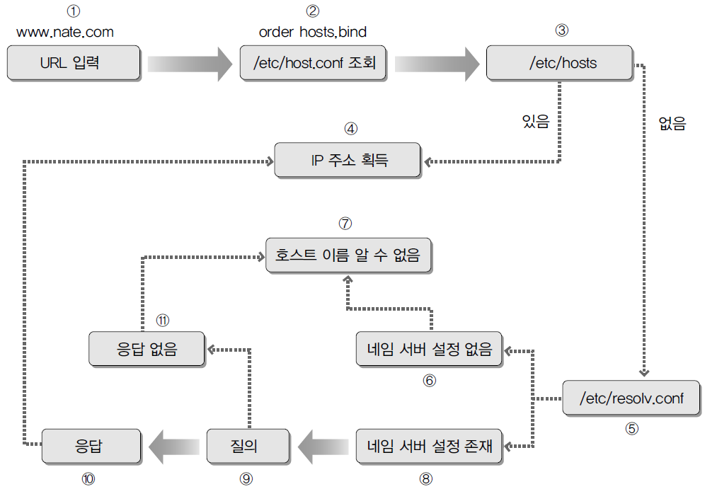
IP주소를 얻는 내부 흐름 [p475]

Slide 7
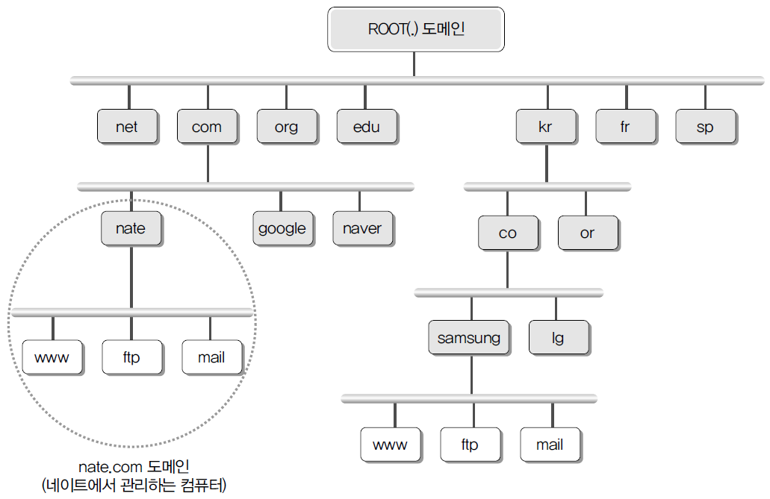
도메인 이름 체계 [p476]
초창기 인터넷에서는 1대의 네임 서버만으로도 충분히 IP주소와 이름의 관리가 가능
하지만 인터넷이 폭발적으로 확장되면서, 몇 대의 네임 서버로는 실시간으로 인터넷 상의 수많은 컴퓨터들을 관리할 수가 없게 되었음
그래서 트리 구조와 같은 ‘도메인 이름 체계’를 고안함

Slide 8
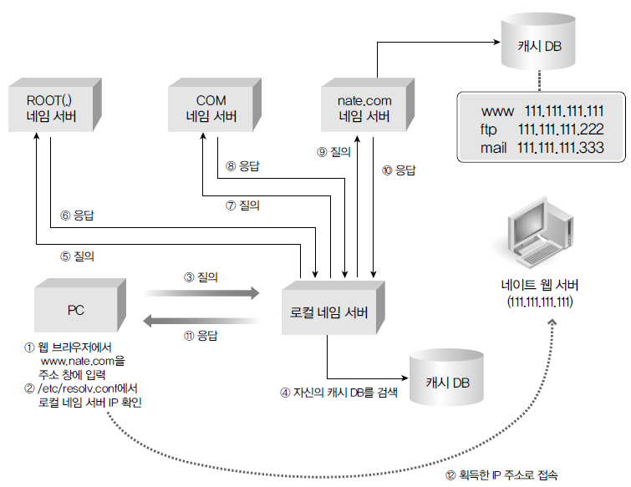
로컬 네임 서버가 작동하는 순서 [p478]
PC가 사용하는 네임 서버가 /etc/resolv.conf 파일에 “nameserver IP주소”로 설정되어 있는데, 이 네임 서버를 로컬 네임 서버라고 부름
그래서 www.nate.com의 IP주소를 요구하면 이 로컬 네임 서버에 질문을 함
로컬 네임 서버는 의외로 아는 것이 별로 없다. 로컬 네임 서버가 혼자서 전 세계의 모든 컴퓨터의 도메인 이름을 관리할 수는 없기 때문이다. 그래서, 오른쪽 그림과 같이 작동하게 된다.

Slide 9
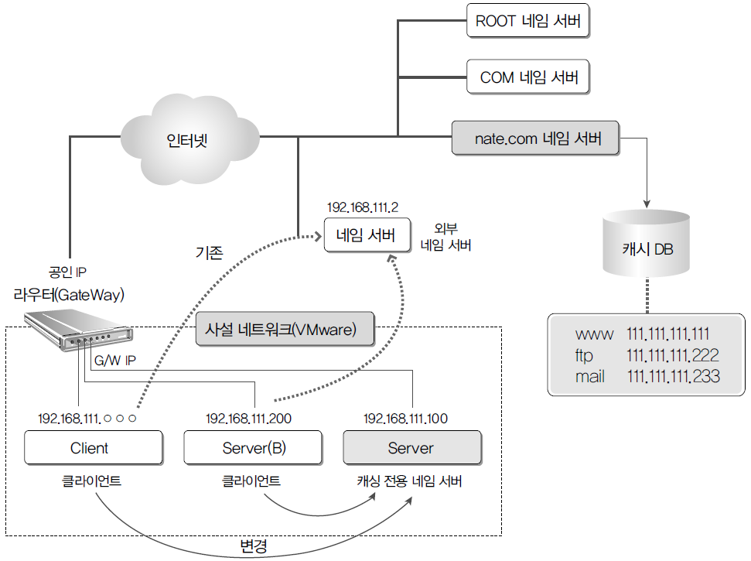
캐싱 전용 네임 서버 [p479]
PC에서 URL로 IP주소를 얻고자 할 때, 해당하는 URL의 IP주소를 알려주는 네임 서버를 말함

Slide 10
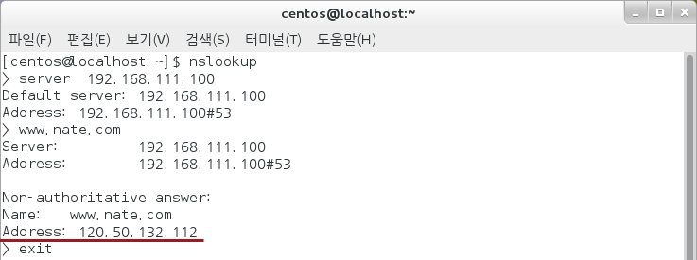
<실습2> 캐싱 전용 네임 서버 구축 [p481]
실습목표
Server 가상머신을 캐싱 전용 네임 서버로 만든다.
네임서버와 관련된 패키지를 설치하고, 설정파일을 수정한다.
실습 화면 (구축한 캐싱 전용 네임 서버 작동 확인)

Slide 11
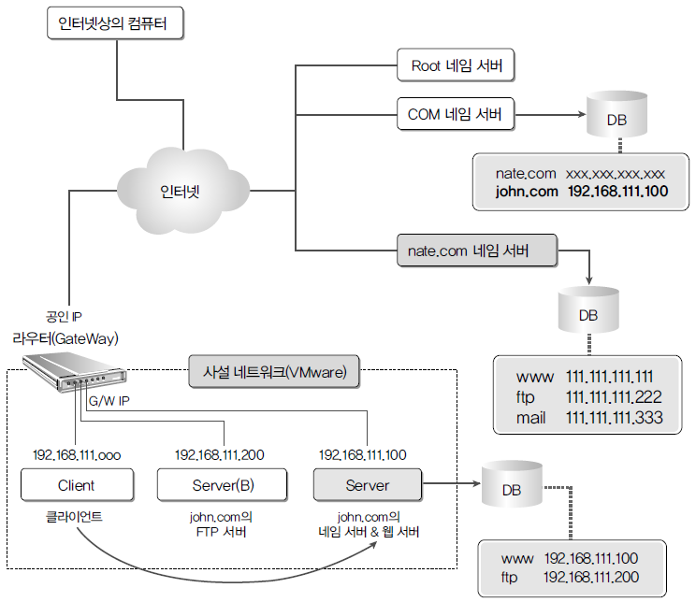
마스터 네임 서버 [p489]
도메인에 속해 있는 컴퓨터들의 이름을 관리하고, 외부에 해당 컴퓨터의 IP주소를 알려주는 역할

Slide 12
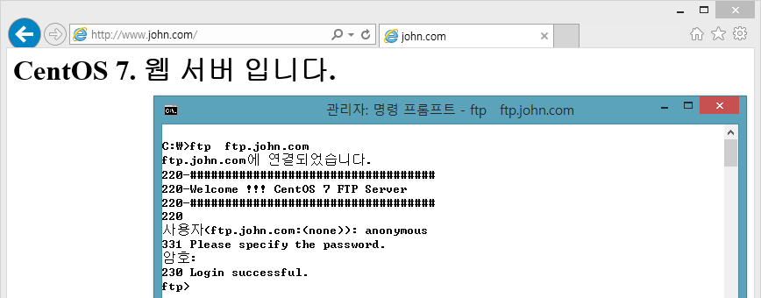
<실습3> 마스터 네임 서버 구축 [p491]
실습목표
john.com의 ‘마스터 네임 서버’를 설치하고 운영하자
간단한 웹 서비스/FTP 서비스를 제공해 본다.
네임서버 관련 설정파일을 익힌다.
실습 화면 (마스터 네임 서버 작동 확인)

Slide 13
비타민 퀴즈 9-1 [p499]
▶ 힌트 : <실습 2>, <실습 3>을 참고해서 진행한다.

Slide 14
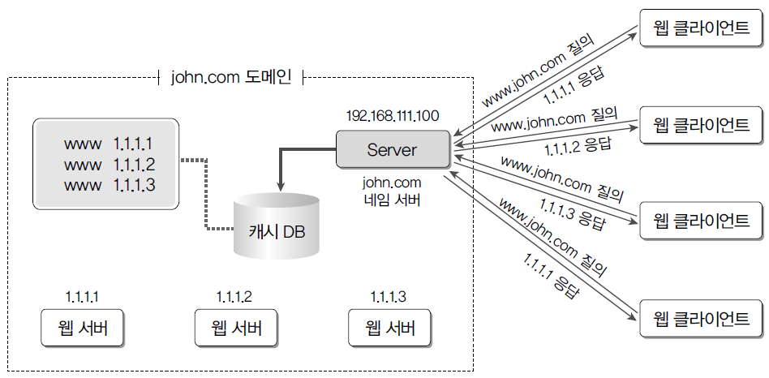
라운드 로빈(Round Robin) 방식의 네임 서버 [p499]
여러 대의 웹 서버를 운영해서, 웹 클라이언트가 서비스를 요청할 경우에 교대로 서비스를 실시하도록 하는 방식

Slide 15
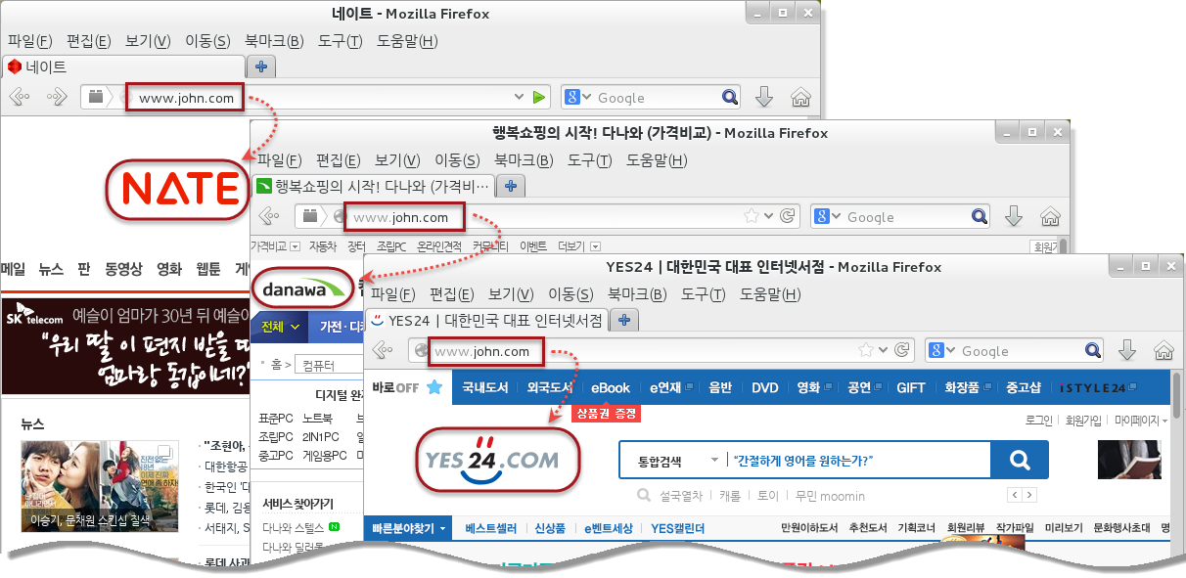
<실습4> 라운드 로빈 방식의 네임서버 구현 [p500]
실습목표
외부 사이트 3개를 이용해서 라운드 로빈 방식으로 ww.john.com 을 구현해 본다.
실습 화면 (라운드 로빈 작동 확인)

Slide 16
비타민 퀴즈 9-2 [p503]
▶ 힌트 없음.

